Slide 1
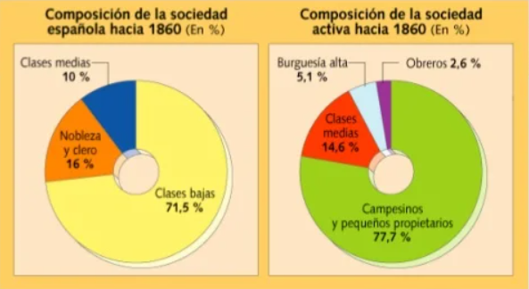
A EVOLUCIÓN DA SOCIEDADE NO S. XIX. A SITUACIÓN DA MULLER

Slide 2
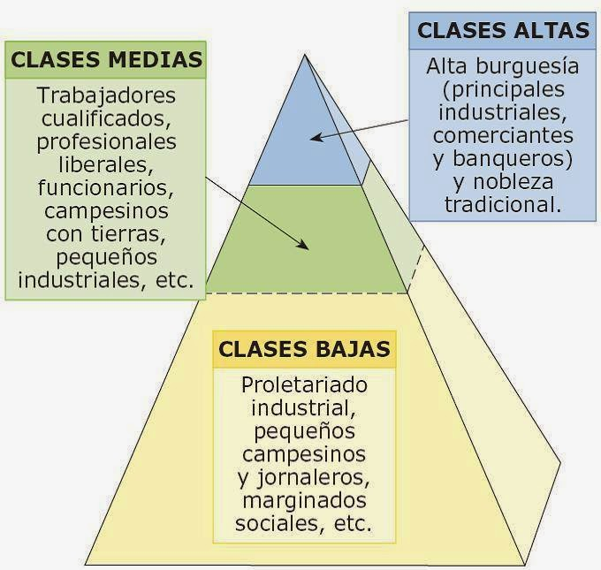
O triunfo do Liberalismo Político e a paulatina Industrialización promoven:
Remate da Sociedade Estamental
(pertenza segundo o nacemento)
Inicio da Sociedade de Clases
(pertenza segundo a riqueza)
A Sociedade de Clases caracterízase por o antagonismo entre 2 clases sociais:
- A burguesía: posuidora do poder político, social e económico.
O nacente proletariado, traballadores da Industria, sometidos a unhas condicións de vida moi desfavorables.

Slide 3
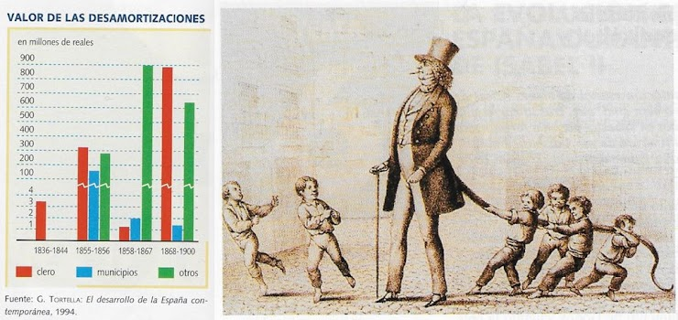
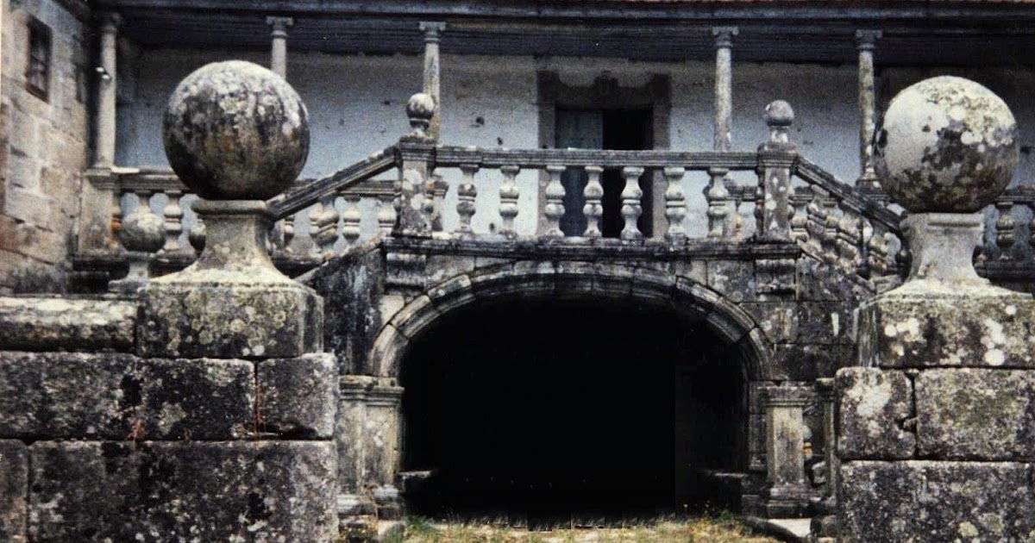
GRUPOS TRADICIONAIS:
NOBREZA:
Privado das prerrogativas xudiciais, fiscais, honoríficas e do morgado.
Patrimonio incrementado polas Desamortizacións.
A nobreza aburguesouse, mantívose no cumio da sociedade no s. XIX. A Alta burguesía ennobreceuse por concesións da realeza.
En Galicia a fidalguía perde pouco a pouco o seu predominio por:
- Crise agraria
- Perda de valor das rendas forais
A fidalguía: posturas conservadoras: Apoio ó carlismo e colabora co caciquismo na Restauración

Slide 4
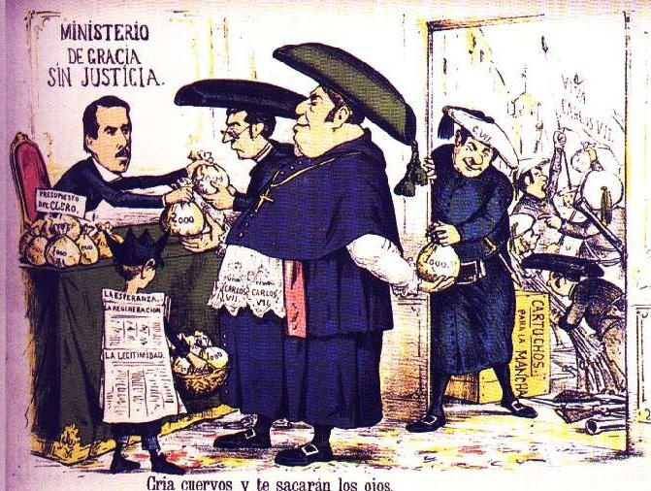
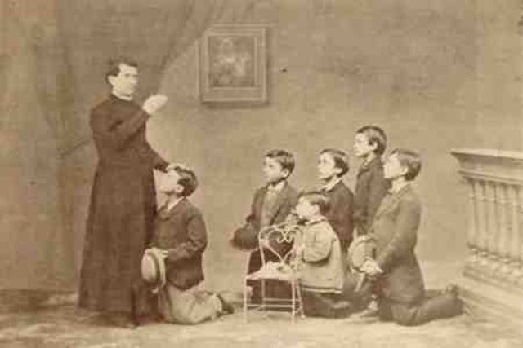
GRUPOS TRADICIONAIS:
O CLERO:
Perda de privilexios, de riqueza e nº de integrantes por mor de:
- Desamortización bens da Igrexa
- Redución de conventos…
Apoia ó Carlismo contra o Liberalismo
Na Restauración: Sae favorecido:
Confesionalidade do Estado
Lei de Asociacións: Incremento de nº de relixiosos (ordes de Francia)
Predominio no ensino nas ciudades
Desde finais do s, XIX vaise espallando unha corrente anticlerical, republicana, socialista e anarquista. Minoritaria, pero moi activa.

Slide 5
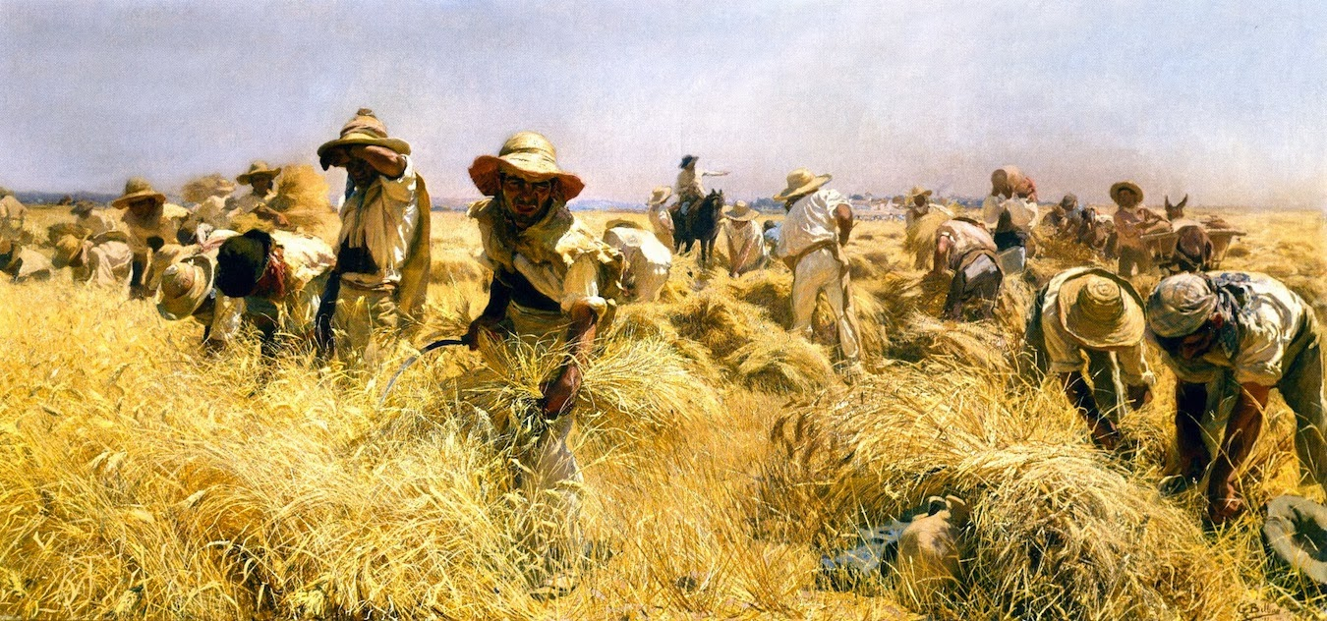
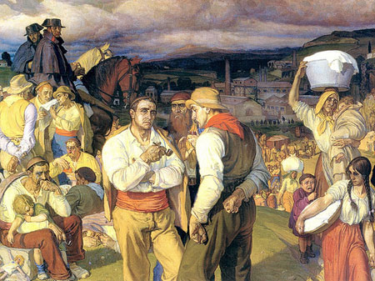
GRUPOS TRADICIONAIS
CAMPESIÑADO
Empeorou a súa situación:
- Desamortización dos bens da Igrexa e dos concellos (privados de terras de cultivo e pastos)
Grupo social maioritario. Pola escasa industrialización o nº baixa moi pouco
Sur de España: Andalucía, Estremadura:
Predominio grandes propietarios, oligarquía agraria que vive na Corte.
Terras traballadas por xornaleiros, proletariado agrícola sometido a:
Paro estacional
Salarios e condicións vida miserables
Numerosas revoltas. Espallamento anarcocomunismo

Slide 6
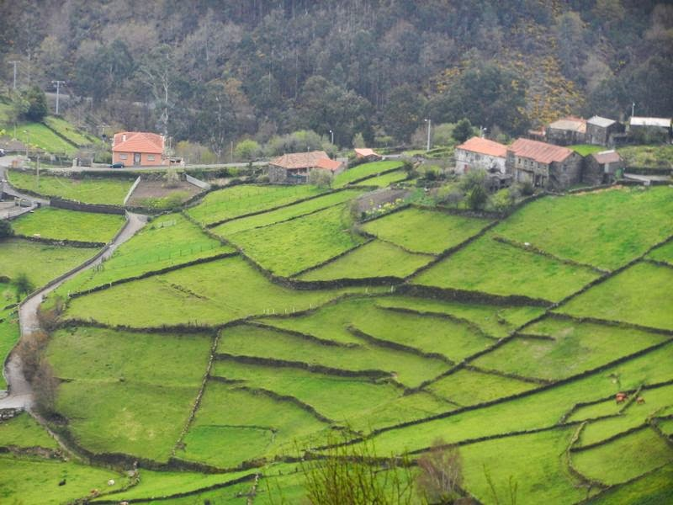
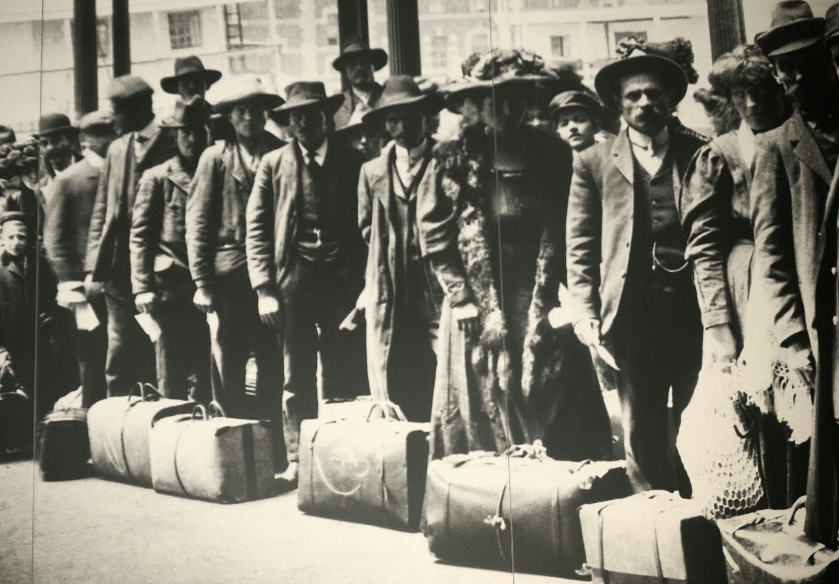
CAMPESIÑADO. GALICIA
Mellores condicións por pervivencia do Foro:
- Estabilidade da renda
- Dereito á transmisión hereditaria
Ademais: Especialización cultivos: millo e pataca, permite pagos de rendas, contribucións Estado e Igrexa.
Pero: Non se moderniza a agricultura
Predominio Minifundio
Mantemento do foro
Desequilibrio recursos-poboación supón: -Importante Emigración
- Nacemento Agrarismo:
Reivindica a redención dos foros para permitir ós labregos acceder á propiedade da terra.

Slide 7
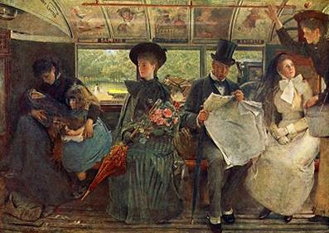
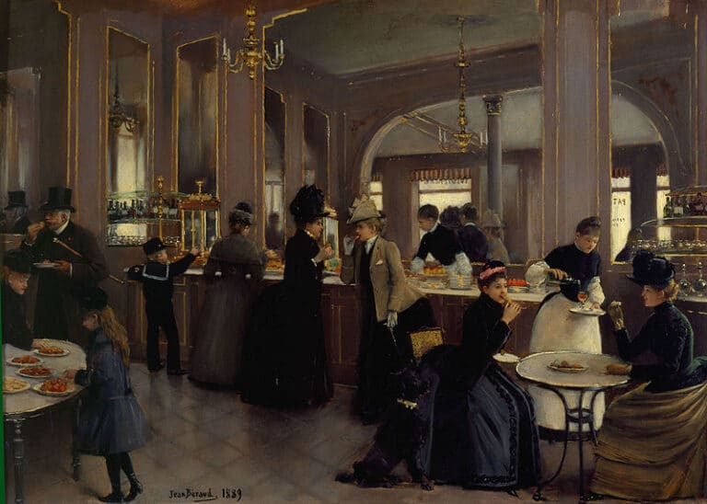
BURGUESÍA: Clase predominante
Poder Político e Económico
Impón modo de vida burgués:
Sociedade Burguesa.
Alta Burguesía: Grandes fortunas da Industria e do comercio
Oligarquía política e económica de Madrid e grandes ciudades.
Tende a ennobrecerse.
Clases Medias Urbanas:
Grupo heteroxéneo: propietarios, profesións liberais, funcionarios…
En xeral, as clases medias defenderán reformas económicas e sociais, seguindo os ideais do Liberalismo democrático.

Slide 8
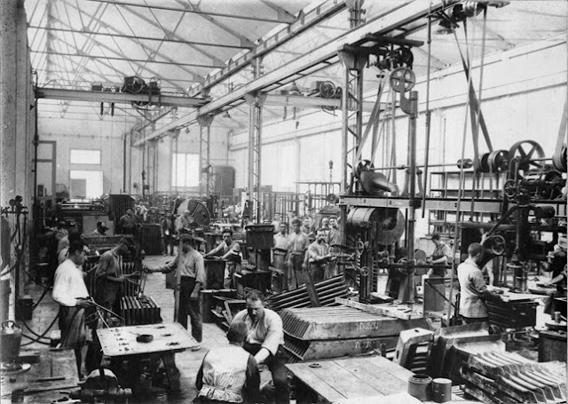
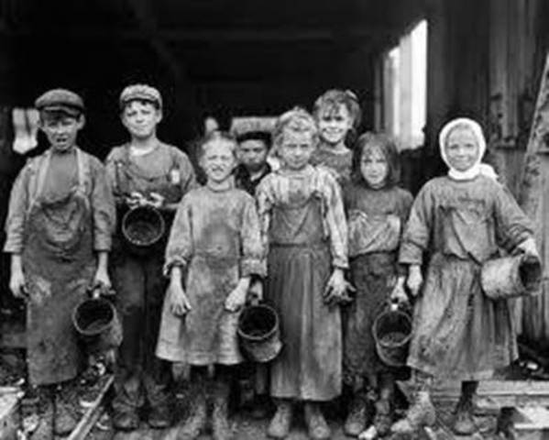
O PROLETARIADO
Nova Clase Social.
Traballadores das industrias procedentes do campo e das clases populares urbanas.
Duras condicións de vida:
Longas xornadas de traballo
Salarios ínfimos
Sen dereito a asociarse
Barrios insalubres
Pésimas vivendas
Amoreamento
Alta mortalidade
Abundante man de obra infantil e feminina polos baixos salarios

Slide 9
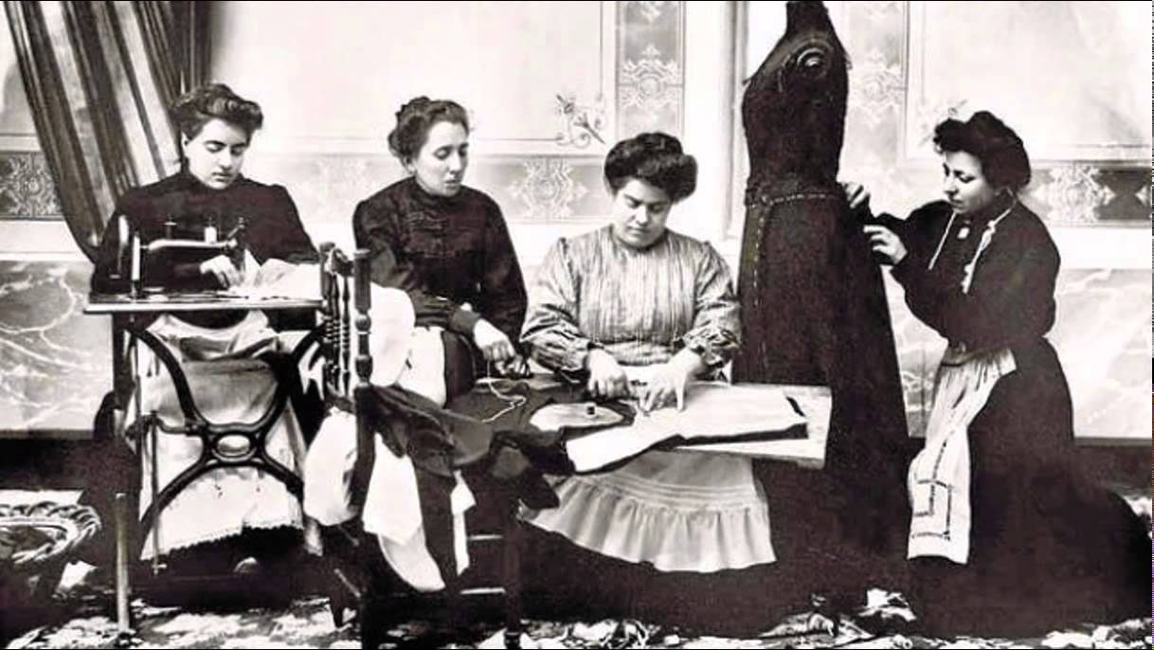
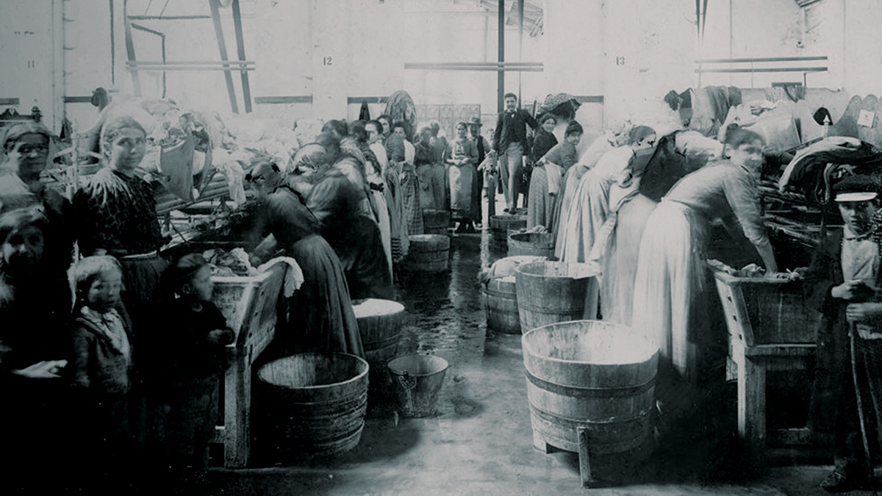
A MULLER TRABALLADORA
Incremento Discriminación da Muller
Ademais de:
- Discriminación social (sometemento ó pai ou ó marido)
- Discriminación xurídica (condición legal inferior ó home)
- Discriminación cultural ( Maior analfabetismo, fóra do ensino superior)
Engádese:
Discriminación Laboral e Salarial
Menos dereitos e máis obrigas que
os homes nos traballos
En traballos iguais, o seu salario era entre un 30% e un 60% máis baixo.

Slide 10
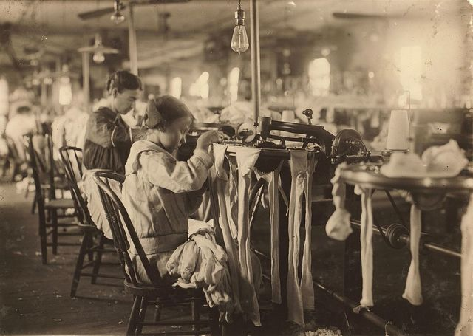
A teoría dos economistas políticos da época era que o salario dos homes debería ser suficiente para soster a el e as súas familias e que o salario da muller non era máis que un complemento para compensar o baixo salario masculino ou ben para sumar máis ingresos
A realidade era que os salarios dos homes eran insuficientes e necesariamente tiñan que traballar non só as mulleres dos traballadores, senón tamén os seus fillos desde idade ben temperá.

Slide 11
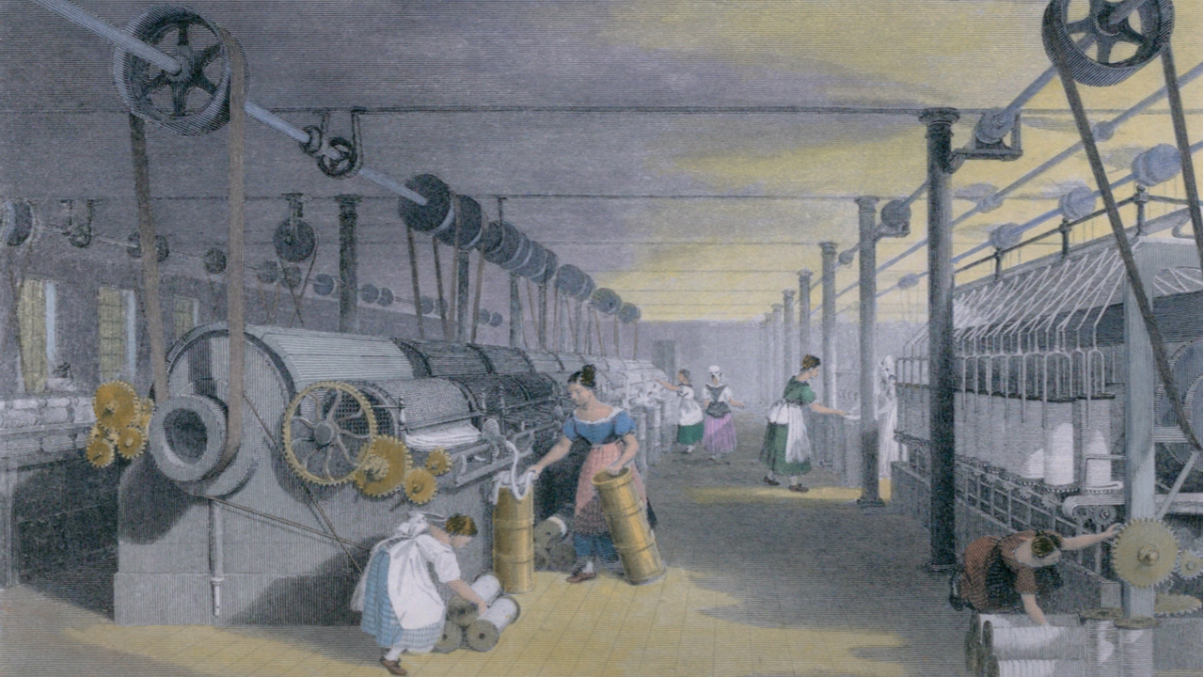
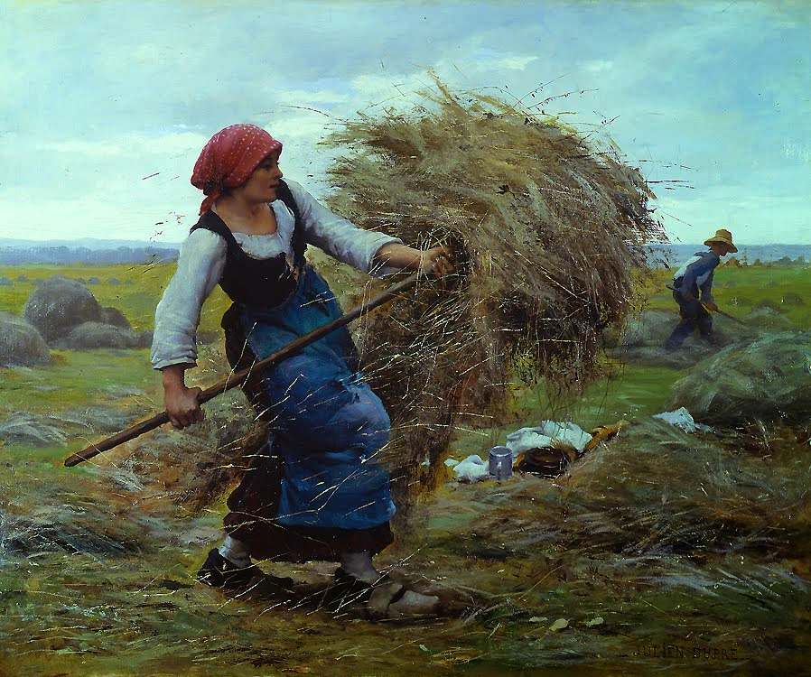
Sectores nos que é maioritario o Traballo feminino:
Industria:
Fábricas de Tabaco
Industria Téxtil (dedicación tradicional ó fiado e tecido)
Sector Terciario:
Servizo doméstico (solteiras entre 15 e 25 anos)
Parteiras ou comadroas
Mestras (menor medida)
Sector Primario: As mulleres exercían labores específicos: vendimar, sachar, recoller olivas…
Galicia: A muller realizaba todo tipo de traballos: gardar o gando, guiar os carros, sachar, segar, labrar as terras…

Slide 12
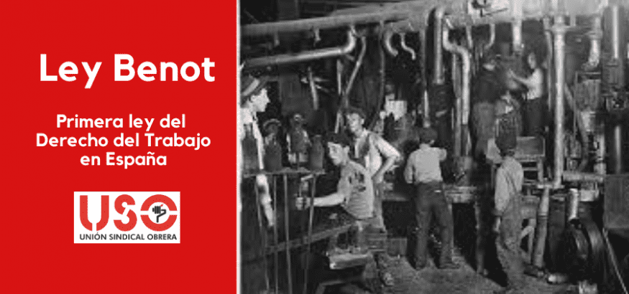
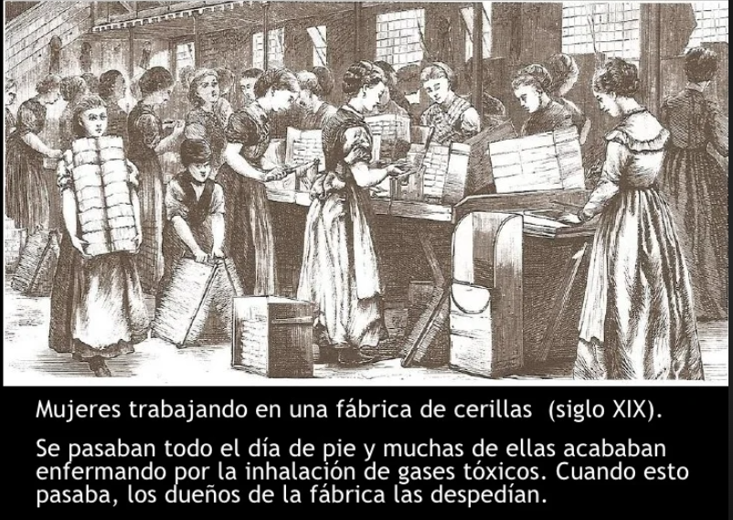
Lexislación que intentaba mellorar as condicións de traballo de mulleres e nenos:
Lei Benot de 1873: prohibía o traballo de nenos e nenas menores de 10 anos (o seu cumprimento foi moi escaso).
Lei de 1900: volvía a prohibir o traballo a nenos menores de 10 anos, limitaba a xornada de traballo de nenos e nenas entre 10 e 14 anos a 6 horas en industrias e 8 horas en comercios, prohibíase o traballo nocturno ós menores de 16 e se liberaba do traballo ás mulleres durante as 3 semanas posteriores ó parto.
A realidade era que en numerosas ocasións a lexislación era incumprida polos patróns.

Slide 13
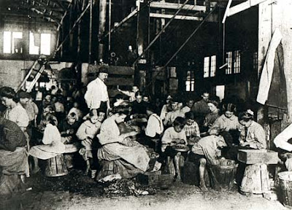
A loita das mulleres obreiras para mellorar a súa situación, como mulleres e traballadoras, foi máis complexa que para os homes:
Ademais de soportar condicións máis duras no traballo teñen que facerse cargo das tarefas do fogar
Modelo patriarcal imperante considerábaas inferiores, subordinadas e complementarias dos homes
As propias organización obreiras, dominadas por homes, resistíanse a tratar con igualdade ás mulleres

Slide 14
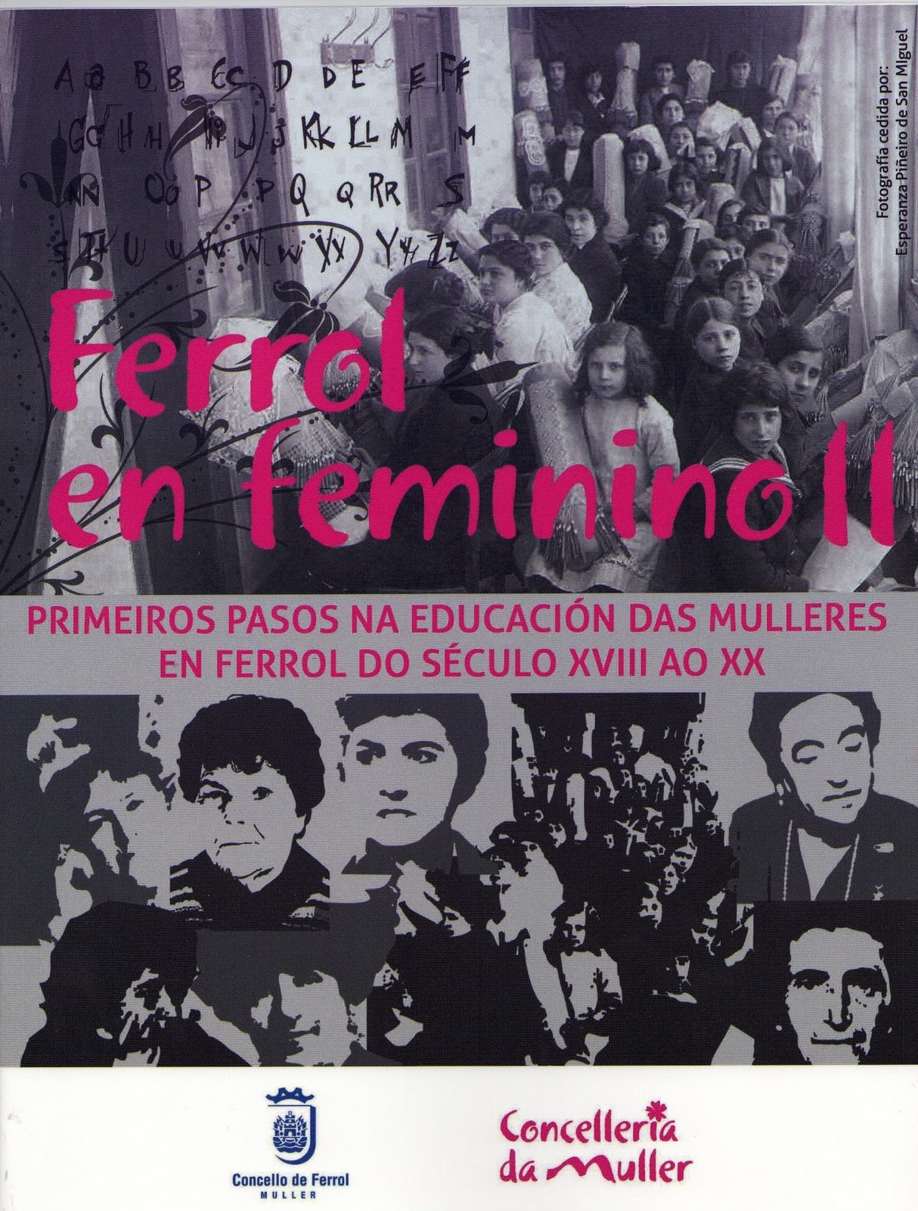
Primeiras Organizacións de Traballadoras:
Aparecen nas 2 últimas décadas do s. XIX. Nun principio as mulleres traballadoras intégranse nos sindicatos de clase, pero
dados os seus problemas específicos, empezaron a constituír sociedades independentes de carácter sindical ó amparo da Lei de Asociacións de 1887, basicamente sociedades de socorro mutuo ou de resistencia (Unión Feminina de Ferrol).
Xurdirán, ademais, sindicatos de mulleres socialistas, anarquistas e incluso católicas. Uns van permanecer independentes dos grandes sindicatos, mentres que outros integraranse na UXT ou nas Federacións locais anarquistas.

Slide 15
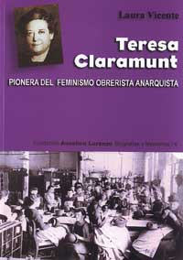
FEMINISMO: 2 correntes:
1- Feminismo obreirista:
Dobre obxectivo: Liberación de clase
e Liberación de xénero fronte o machismo.
Formas de mobilización: Mitins, folgas,
escritura artigos e libros...
Anarquistas:
Guillermina Rojas: feminista, colabora
coa AIT.
Sección Varia de Traballadoras anarco-
Colectivistas (Sabadell, 1884) 1º colectivo
de mulleres feministas e de clase.
Teresa Claramunt: funda en 1891 a
Agrupación de traballadoras de Barcelona
Socialistas:
En menor medida que anarquistas.
Grupos femininos socialistas (No PSOE. 1904)
Virginia Glez Polo, Belén Sárraga.

Slide 16
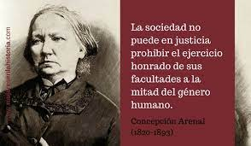
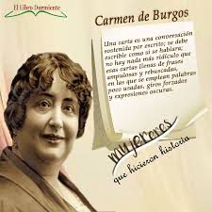
2- Feminismo Librepensador.
- Minoría de Literatas: Denuncian a situación da muller. Destacan as galegas:
Concepción Arenal, pioneira do feminismo, Emilia Pardo Bazán, Rosalía de Castro, Filomena Dato Muruais (as 2
representantes da lírica feminista do XIX.
En España podemos destacar a Carmen de Burgos.
Co avance do século, desenvolverase a reivindicación dos dereito femininos desde o republicanismo, laicismo e anticlericalismo:
- Agrupación de mulleres librepensadoras en Barcelona, 1896
- Sociedade progresiva feminina, 1898.

Slide 17
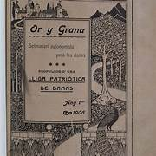
Paralelamente, desde finais do s. XIX, vaise desenvolver un feminismo conservador que non pon en cuestión o papel tradicional da muller.
-Nacionalismo Catalán: Aínda que seguían a considerar a muller vinculada ó ámbito do fogar, o nacionalismo catalán alimenta o papel primordial da muller na construción e articulación da patria catalá.
Desde a revista Or i Grana, semanario autonomista de 1906 dirixida á muller burguesa proclamábase “El fundamento de la patria es la Familia, el fundamento de la familia es la mujer”.
- Asociacións católicas de mulleres: Teñen un carácter benéfico ou caritativo ou de orientación profesional e incluso bolsas de traballo para o servizo doméstico.

Slide 18
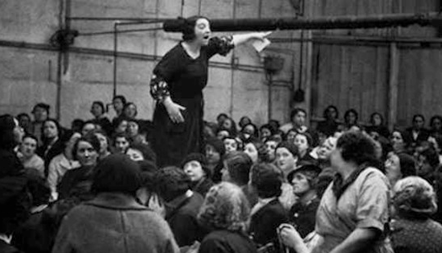
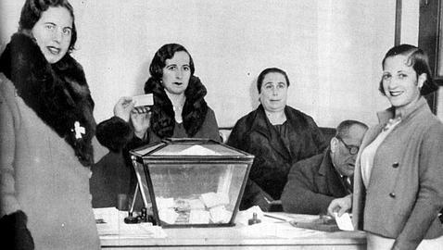
SUFRAXISMO:
A organización para esixir os dereitos políticos e sufraxio foi un fenómeno tardío e minoritario.
As inquedanzas políticas das mulleres maniféstanse primordilamente na prensa. “El Nuevo Pensil de Iberia”, fourierista, reivindicaba a igualdade dos sexos.
En 1877 o Partido Liberal presenta unha enmenda, non aprobada, que propón o sufraxio das mulleres que exercían a patria potestade (grupo moi minoritario de mulleres).
En 1908, con motivo dun proxecto de Administración local, Pi Arsuaga pediu o voto para a muller nos Concellos.
En 1920, 2 asociacións, A Liga Española para o Progreso da Muller e A Cruzada das Mulleres españolas, elevaron unha petición para que se lle concedera á muller o dereito de sufraxio.

Slide 19
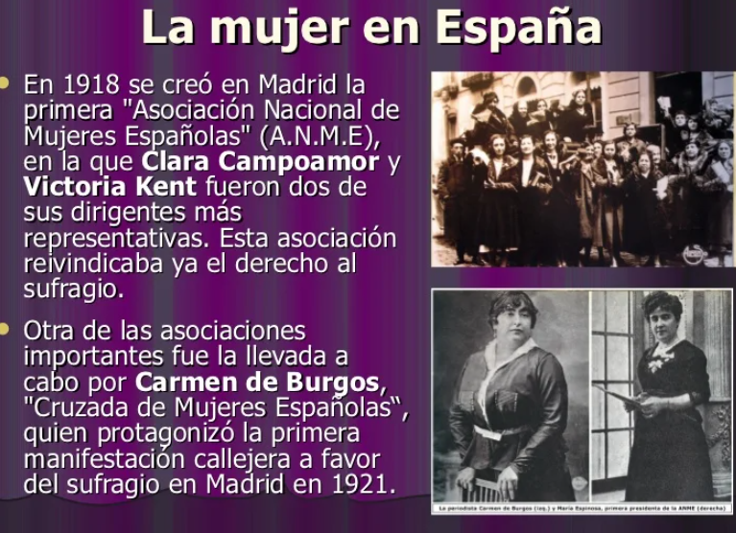
A Asociación sufraxista máis importante, foi a Asociación nacional de Mulleres Españolas. Formada por mulleres da clase alta e media, entre as asociadas destacan: Clara Campoamor, Victoria Kent, Mª de Maeztu.
En 1919 a Asociación Nacional de Mulleres Españolas lanzou un manifesto onde se recollían as arelas do feminismo español:
cumprimento leis protectoras da muller
elixibilidade da muller nos comicios
acceso a todas as categorías da Administración Pública
reforma do Código Civil respecto ó matrimonio, patria potestade...
dereito a ser xurados populares
participación no ensino universitario
Igual traballo, igual remuneración...

Slide 20
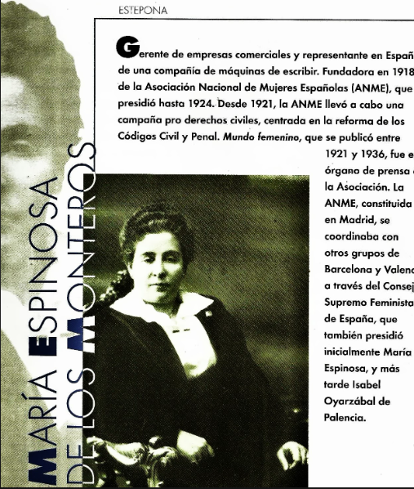
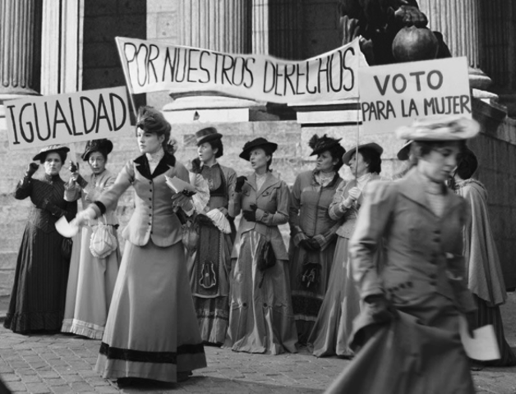
Neste manifesto non se reivindica o sufraxio feminino, posiblemente por non contar co acordo de todas as integrantes.
Si está presente no manifesto doutra Asociación feminista, A Unión de Mulleres Españolas, que reivindica:
“ conseguir para ella todos los derechos individuales, civiles y políticos que las leyes conceden al hombre”
En xaneiro de 1920 a presidenta da ANME, María Espinosa de los Monteros, reivindica para a muller o “dereito ó sufraxio integral”.
A instauración da Ditadura de Primo de Rivera en 1923, aínda que concedeu o acceso ás mulleres a cargos políticos, en realidade supuxo un claro retroceso para as aspiracións dos grupos feministas.

